Slide 1
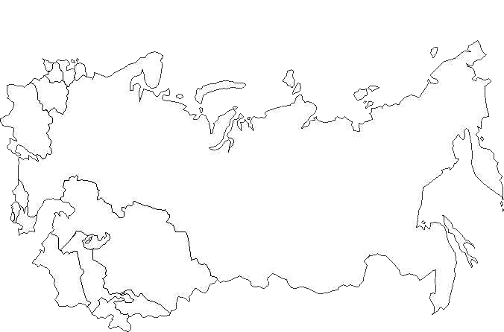

МОБИЛЬНЫЕ
СТЕНДЫ

Slide 2
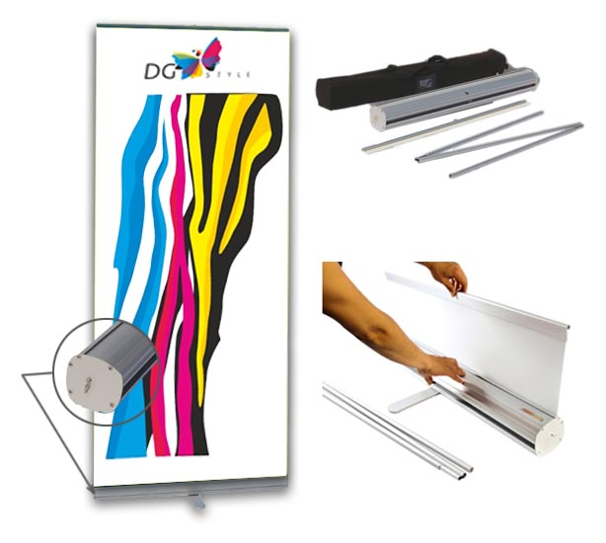
Roll-ups
DH1-1B Делюкс ролл-ап стенд
Размеры (см): 80х200
85х200
100х200
120х200

Slide 3
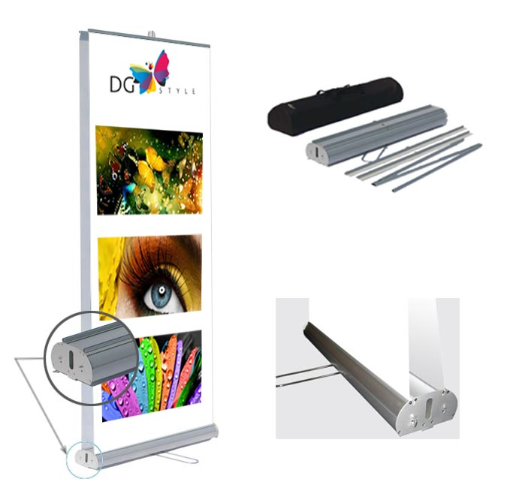
Roll-ups
DH1-2B Двухсторонний ролл-ап стенд
Размеры (см): 80х200
100х200

Slide 4
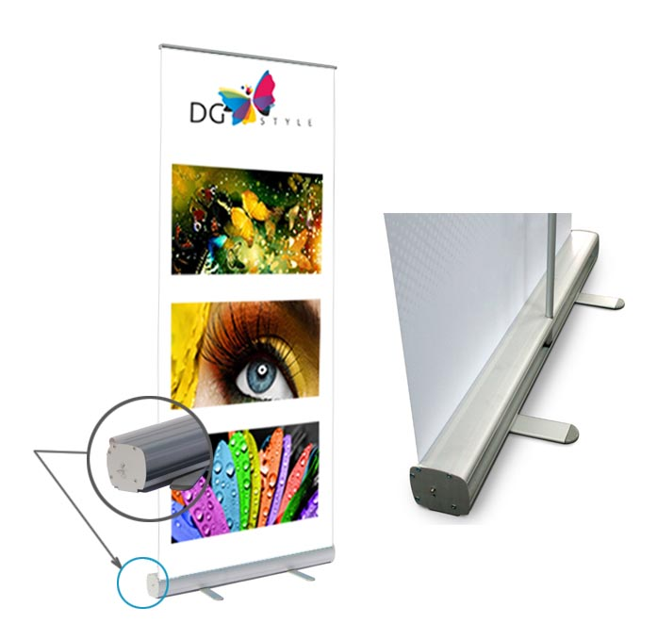
Roll-ups
DH1-3 Стандартный ролл-ап стенд
Размеры (см): 60х160
80х200
85х200

Slide 5
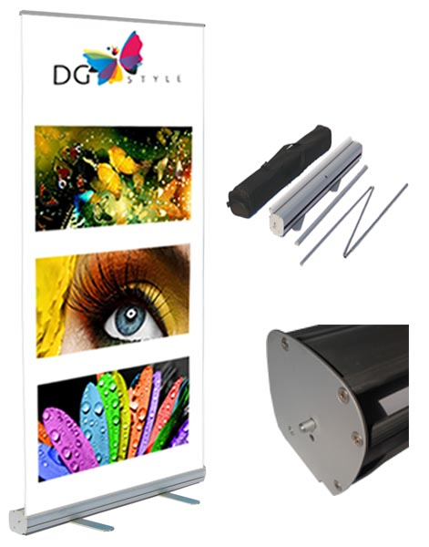
Roll-ups
DH1-4 Ролл-ап стенд М2
Размеры (см): 60х160
80х200
85х200
100х200

Slide 6
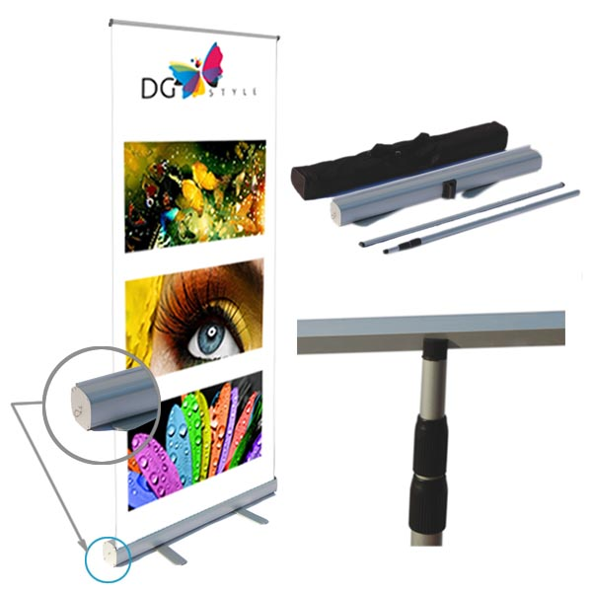
Roll-ups
DH1-5 Регулируемый ролл-ап стенд
Размеры (см): 80х200

Slide 7
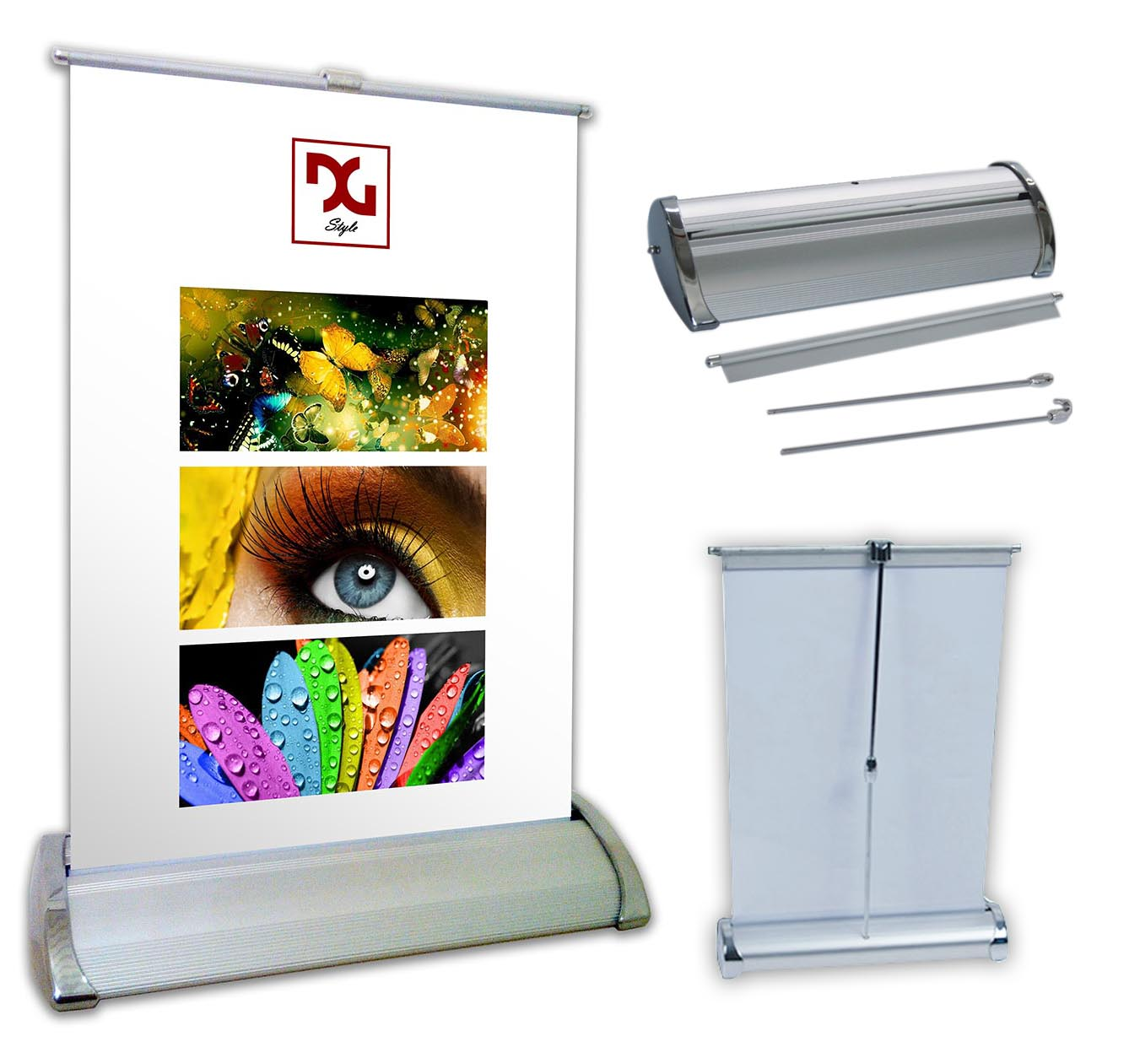
Roll-ups
DH1-15A4 Настольный ролл-ап стенд
Размеры (см): 21х30

Slide 8
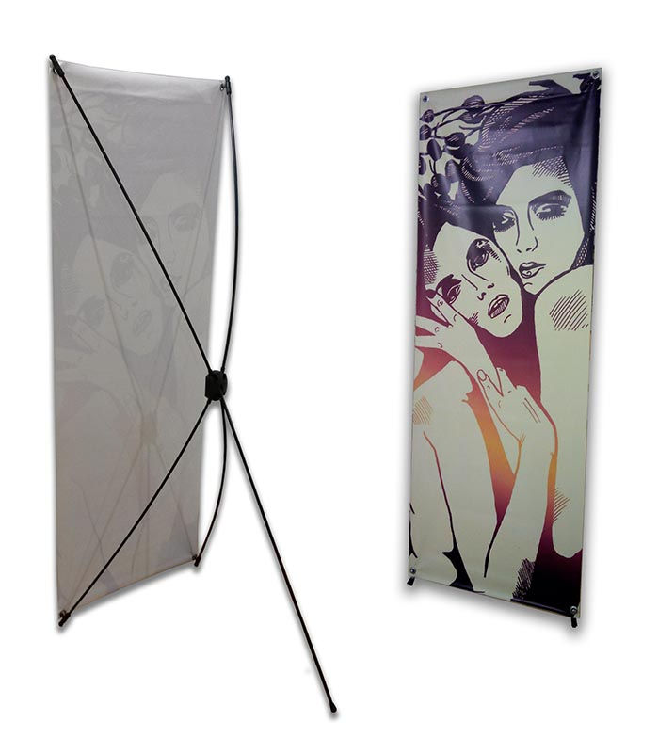
X-Banners
DH2-2 Х-баннер М-F
Материал: пластик
Размеры (см): 60х160
80х180

Slide 9
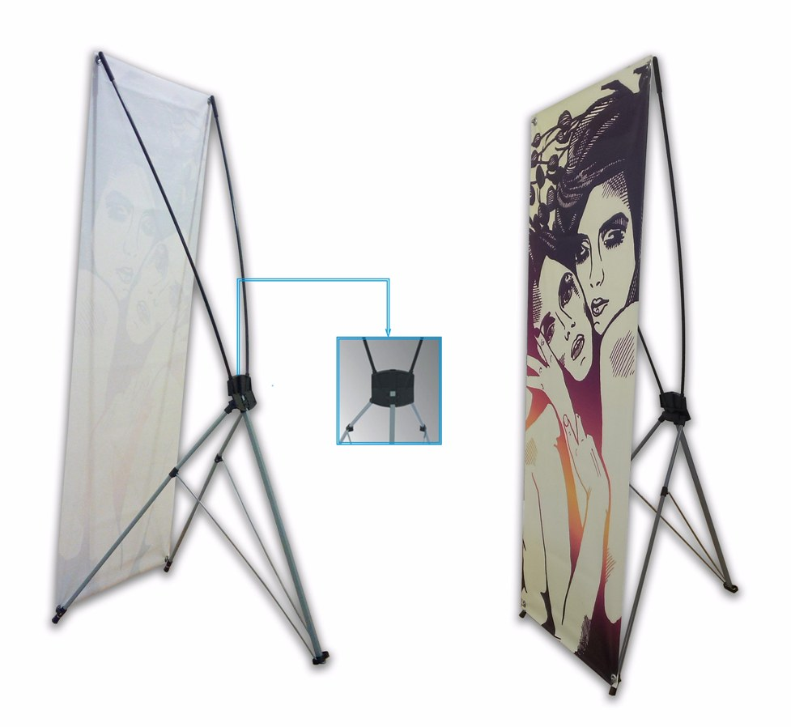
X-Banners
DH2-3 Х-баннер М-С-1
Материал: сталь, пластик
Размеры (см): 60х160
80х180

Slide 10
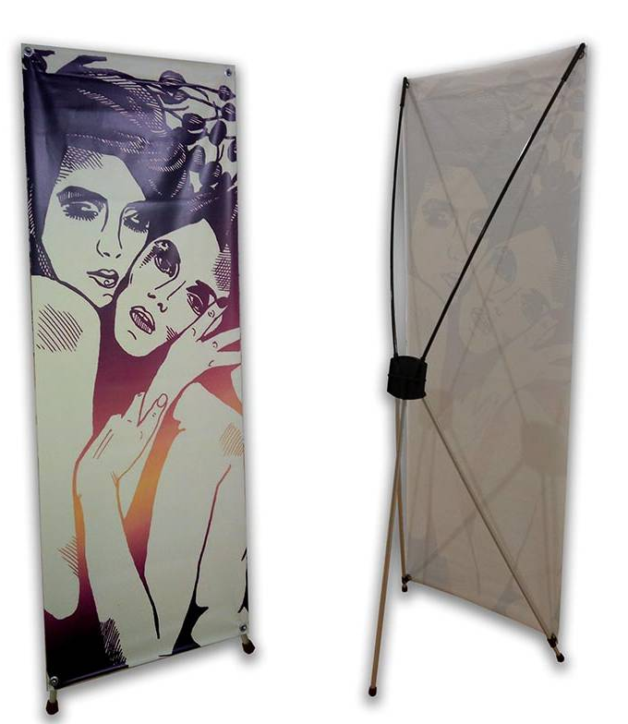
X-Banners
DH2-5 Х-баннер М-I
Материал: алюминий, пластик
Размеры (см): 60х160
80х180

Slide 11
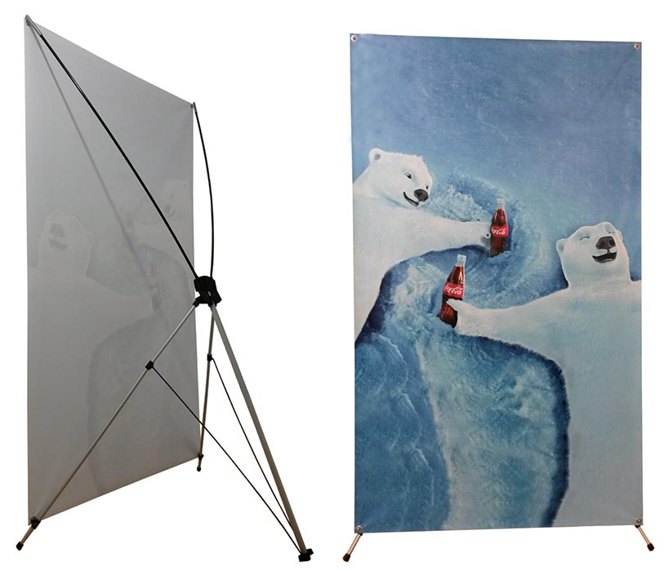
X-Banners
DH2-6 Х-баннер М-C
Материал: алюминий, пластик
Размеры (см): 120х200

Slide 12
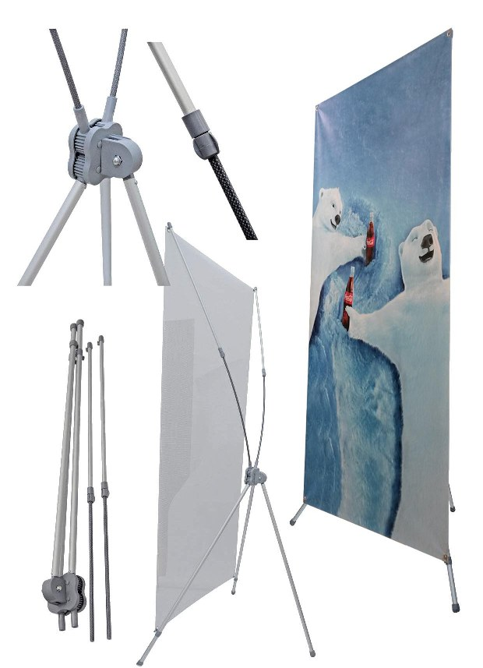
X-Banners
DH2-8 Х-баннер M-G
Материал: алюминий, пластик
Размеры (см): 60х180

Slide 13
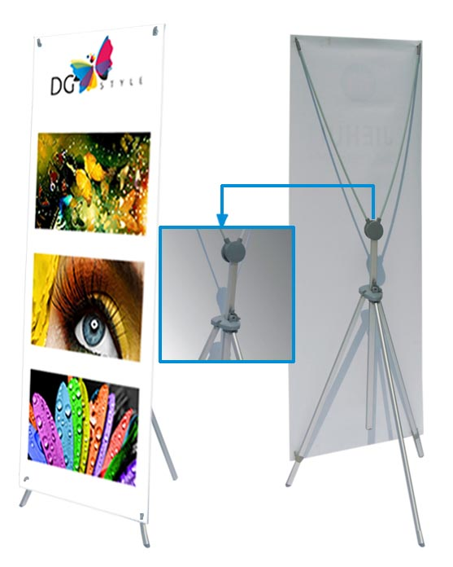
X-Banners
DH2-9 Х-баннер регулируемый
Материал: алюминий, пластик
Размеры (см): 60х180

Slide 14
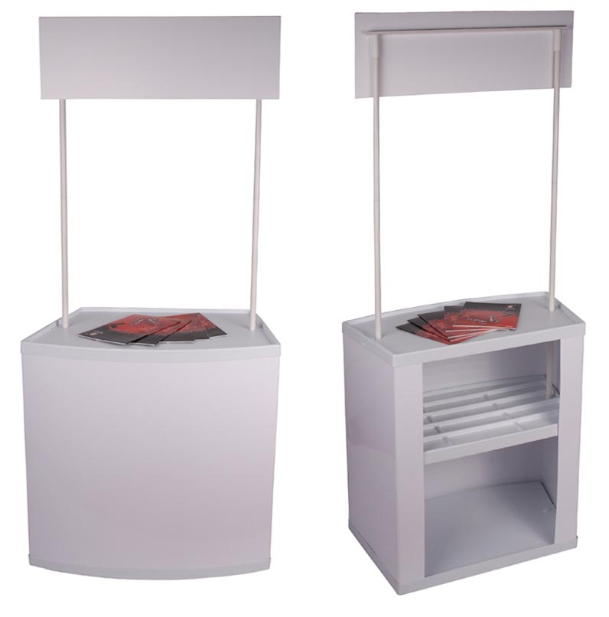
Промо стойки
DH11-1 ABS промо стойка
Материал: пластик
Размеры (см): топ – 28х77
общие – 80х183
Есть возможност приклеить пленку

Slide 15
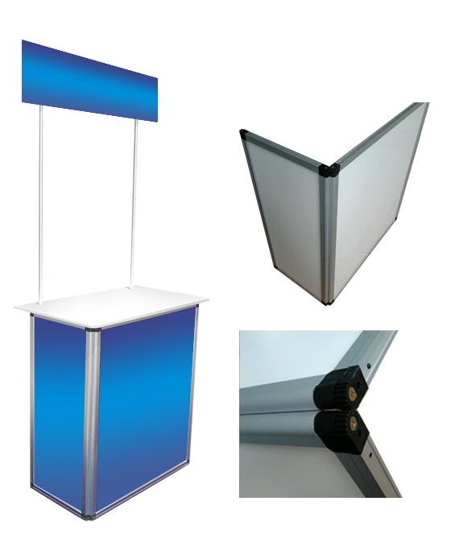
Промо стойки
DH11-2 промо стойка
Материал: алюминий, пластик
Размеры (см): топ – 20х80
боковины – 30х75
фасад – 65х75

Slide 16
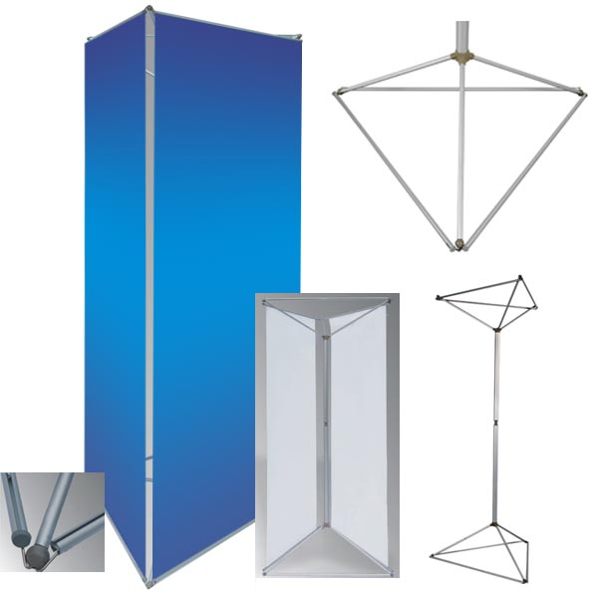
3-х сторонний стенд
DH6-2 3-х сторонний стенд
Материал: алюминий, пластик
Размеры (см): 90х210

Slide 17
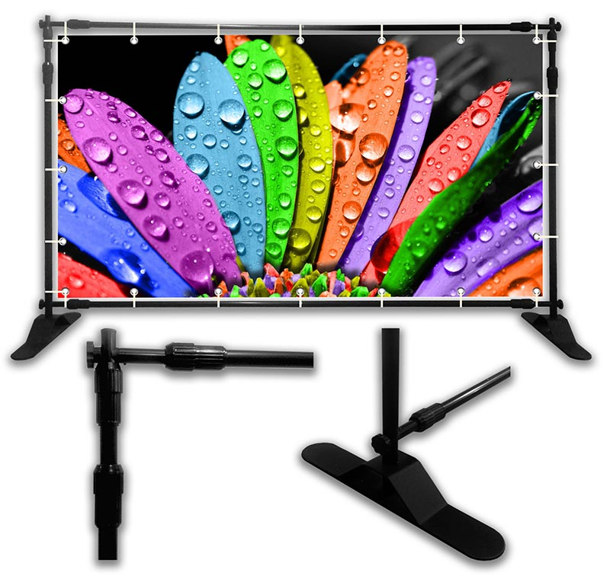
Пресс воллы
DH10-10А Пресс волл 240х300
DH10-10В Пресс волл 300х300
Материал: сталь
Цвет: черный

Slide 18
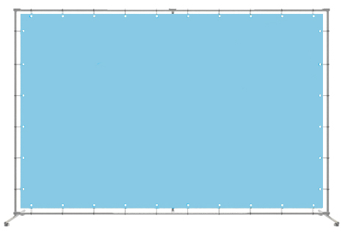
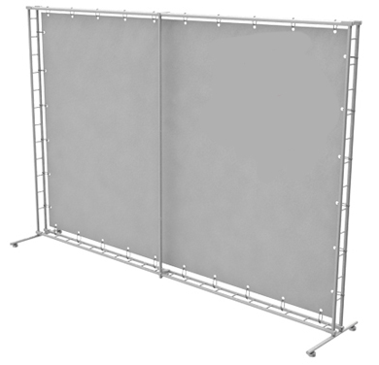
Пресс воллы
Из хромированной одинарной трубы 25мм
Размер (см): не более 300х300
Из хромированной двойной трубы 25мм Tritix
Размер (см): высота – не более 300
ширина – любая

Slide 19
Прайс
№ | Название | Арт. | Размер | Цена | Цена с напеч. материалом
 |  |  |  |  | винил | бумага | пропилен
1 | Deluxe Roll-up B | DH1-1B | 80*200 | 1400 | 2600 | 2900 | 3200
2 |  |  | 85*200 | 1450 | 2650 | 2950 | 3250
3 |  |  | 100*200 | 1800 | 3000 | 3300 | 3600
4 |  |  | 120*200 | 2000 | 3200 | 3500 | 3800
5 | Double Roll-up B | DH1-2B | 80*200 | 1800 | 3000 | 3300 | 3600
6 |  |  | 100*200 | 2200 | 3400 | 3700 | 4000
7 | Standard Roll-up | DH1-3 | 60*160 | 600 | 1800 | 2100 | 2400
8 |  |  | 80*200 | 700 | 1900 | 2200 | 2500
9 |  |  | 85*200 | 700 | 1900 | 2200 | 2500
10 | Roll-up M2 | DH1-4 | 60*160 | 730 | 1930 | 2230 | 2530
11 |  |  | 80*200 | 810 | 2010 | 2310 | 2610
12 |  |  | 85*200 | 830 | 2030 | 2330 | 2630
13 |  |  | 100*200 | 950 | 2150 | 2450 | 2750
14 | Adjustable Roll-up | DH1-5 | 80*200 | 810 | 2010 | 2310 | 2610
15 | Mini Roll-up | DH1-15A4 | 21*30 | 630 | 680 | 720 | 800
16 | X banner M-F | DH2-2 | 60*160 | 150 | 1350 | 1650 | 1950
17 |  |  | 80*180 | 180 | 1380 | 1680 | 1980
18 | X banner M-C-1 | DH2-3 | 60*160 | 350 | 1550 | 1850 | 2150
19 |  |  | 80*180 | 420 | 1620 | 1920 | 2220
20 | X banner M-I | DH2-5 | 60*160 | 350 | 1550 | 1850 | 2150
21 |  |  | 80*180 | 400 | 1600 | 1900 | 2200
22 | X banner M-C | DH2-6 | 120*200 | 750 | 1950 | 2250 | 2550
23 | X banner M-G | DH2-8 | 60*180 | 1100 | 2300 | 2600 | 2900
24 | Adjustable X banner | DH2-9 | 60*180 | 850 | 2050 | 2350 | 2650
25 | Triple show screen | DH6-2 | 90* 210 | 1600 | 2400 | 2500 | 3000
27 | ABS promotion counter | DH11-1 | 28*77 80*183 | 3400 | 4000
28 | Folded counter with header | DH11-2 | 20*80 65*75 30*75 | 2900 | 3400
29 | Press wall | 10-10A | 240*300 | 2800 | 4300
30 | Press wall | 10-10B | 300*300 | 4500 | 6300

Slide 20


СПАСИБО!
Адрес: г. Москва, Проспект 60-летия Октября 11а, стр. 42
Телефон: (495) 743 11 32
(499) 126 49 32
Эл.-почта: info@dgstyle.ru
sales@dgstyle.ru

